Slide 1

A/B Testing : Daily use mask
Group 2 : Member
ธนกาญจน์ ว่องลีลาเศรษฐ์
กิตติศักดิ์ สุภัทธร
ศรีสุดา วงศ์วรรุจ
สิริรัตน์ เอกหทัยกุล
วัชรพันธุ์ วัชรางกูรพิพัฒน์

Slide 2
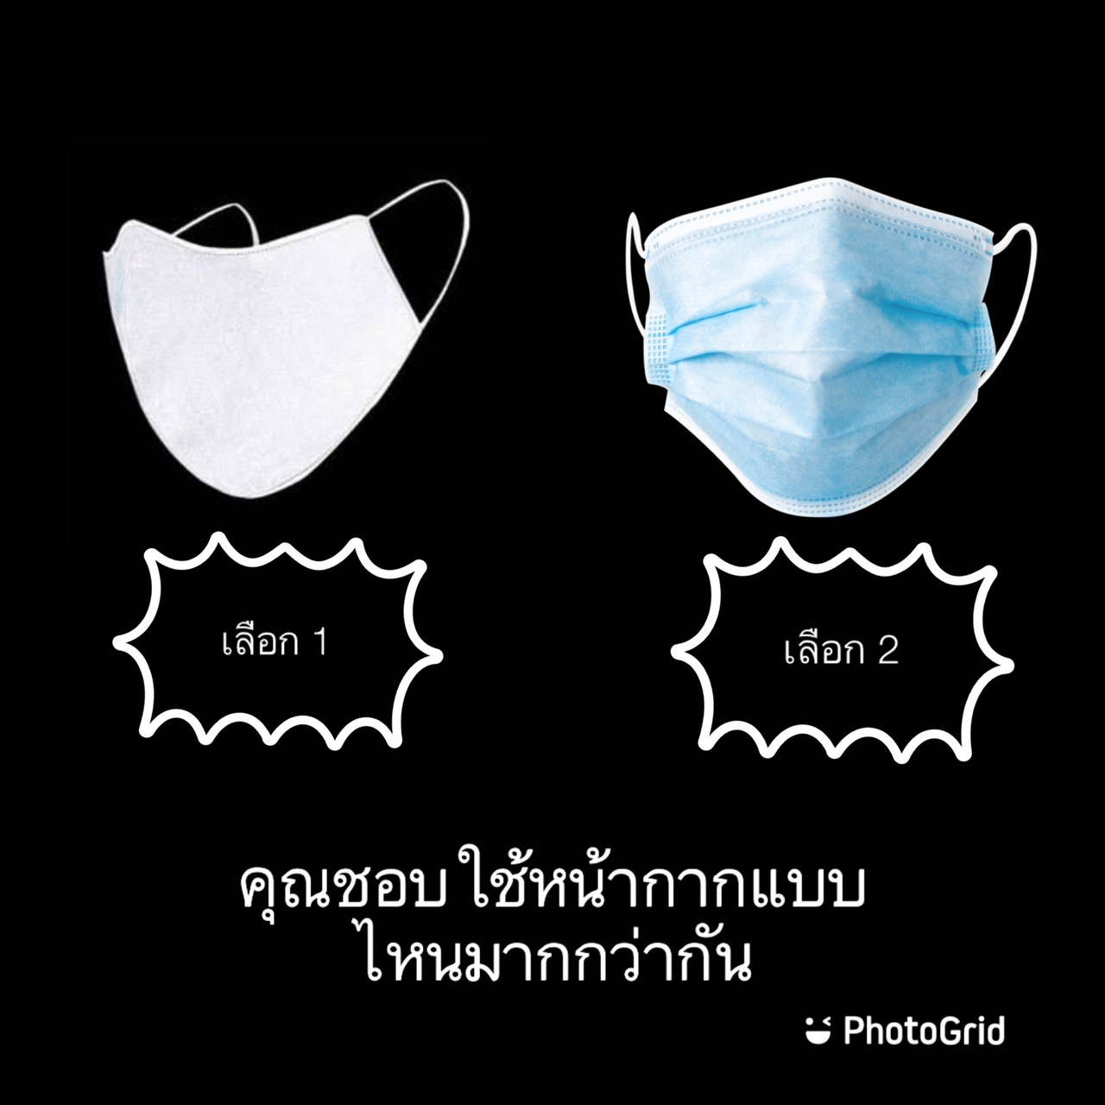
Survey :
What is your preference of daily used mask ?
1) Reusable mask
2) Surgical mask
What is your sex?
Male
Female

Slide 3
Results :
The most popular type of daily used mask is
Surgical mask

Slide 4
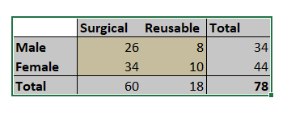
Results : Sex
Sample size (n) = 78
male 34 persons
female 44 persons
Surgical mask -> 77% (n = 60)
of which
male 26 persons (76%)
female 34 persons (77%)

Slide 5
Results : Chi-square Test
H0 : Sex and type of mask are independent
H1 : Sex and type of mask are dependent
Chi-square(Cal.) < Chi-square(critical)
P-value = 0.934 > 0.05
Do not reject H0 => Sex and type of mask are independent

